Slide 1


STŘEDNÍ ŠKOLA STAVEBNÍ A TECHNICKÁ
Ústí nad Labem, Čelakovského 5, příspěvková organizace
Páteřní škola Ústeckého kraje
Etrurie
VY_32_INOVACE_46_922
Projekt MŠMT | EU peníze středním školám
Název projektu školy | ICT do života školy
Registrační číslo projektu | CZ.1.07/1.5.00/34.0771
Šablona | III/2
Sada | 46
Anotace | Stručné shrnutí etruské architektury
Klíčová slova | Etruskové, Etrurie, toskánský řád, tumulus, kamenořez, Veje,
Předmět | Architektura
Autor, spoluautor | Ing. arch. Ota Zápotocký
Jazyk | Čeština
Druh učebního materiálu | Prezentace
Potřebné pomůcky | PC, dataprojektor
Druh interaktivity | Výklad pomocí prezentace, následná diskuze
Stupeň a typ vzdělávání | Střední škola
Cílová skupina | 3. ročník, žáci 16 – 18 let
Speciální vzdělávací potřeby | ne
Zdroje | Seznam viz poslední strana

Slide 2
Etrurie
střední a severní část Apeninského poloostrova (Itálie – Toskánsko)
archaické období – 8. – 5. století př. n. l.
vrcholné období – 4. století př. n. l.
pozdní období – 4. – 1. století př. n. l.
zpočátku hlavně dřevo, cihly nepálené i pálené, kámen, terakota, klenbu dovedli k technické i estetické dokonalosti (dokonalý kamenořez), vyspělé inženýrské stavitelství,
dřevo, kámen, pálené i nepálené cihly, kyklopské zdivo z několik metrů velkých kamenů,
chrám původně převzali od Řeků, vytvořili vlastní (později) toskánský řád, podobný dórskému s hladkými dříky sloupů,
tumulus – kruhová hrobka s několika kobkami po obvodu a kuželovou střechou,

Slide 3
založili Řím,
v Římě postavili např. stoku Cloacu Maximu
hlavním městem byly Veje,
města zakládali na vyspělém urbanistickém konceptu s hlavními ulicemi od severu k jihu Cardó a od západu na východ Decumanus,
zavedli obdélný dům s vnitřním atriem,
tumulus v Tarquinii

Slide 4
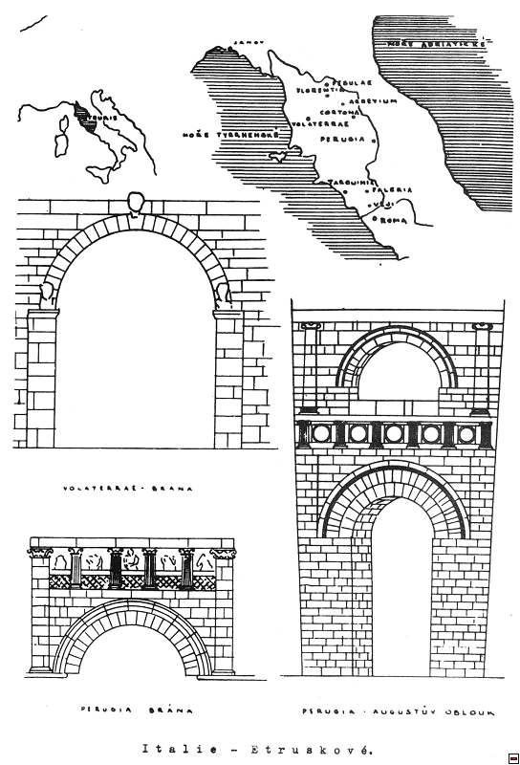

Slide 5
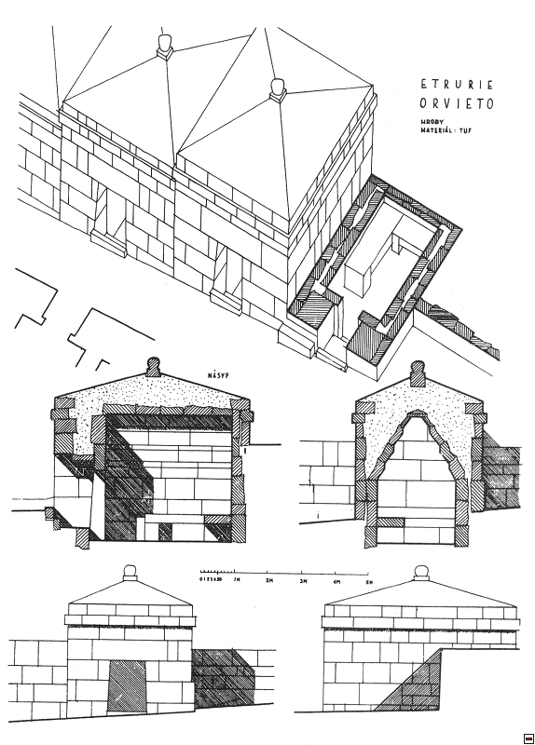

Slide 6
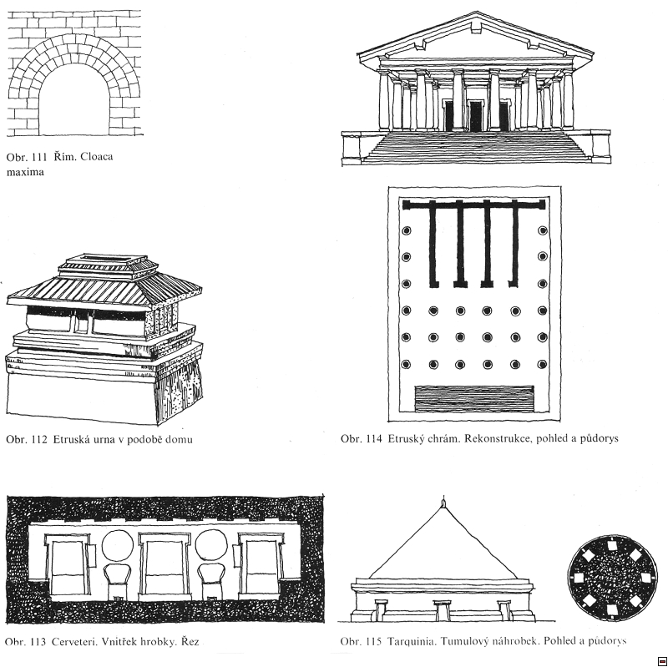

Slide 7
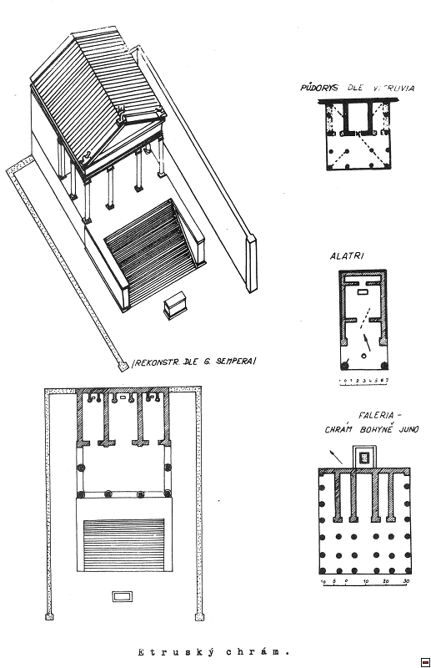

Slide 8
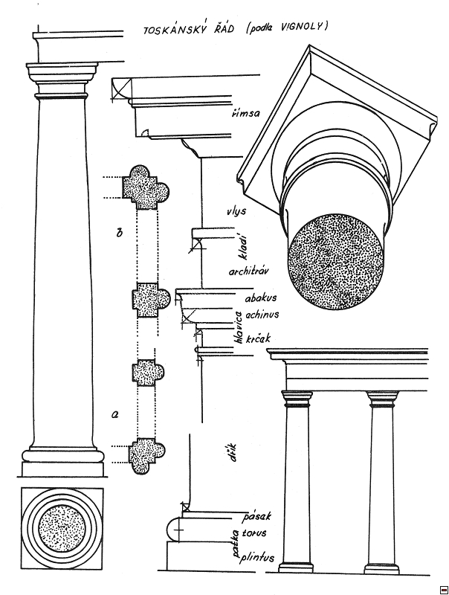

Slide 9
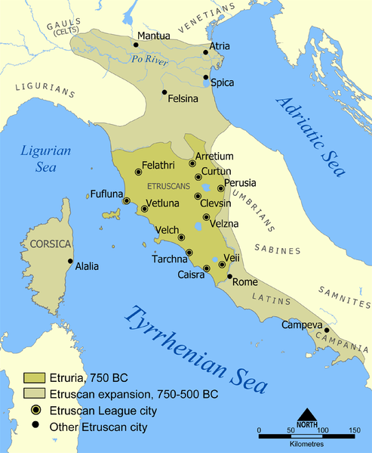

Slide 10
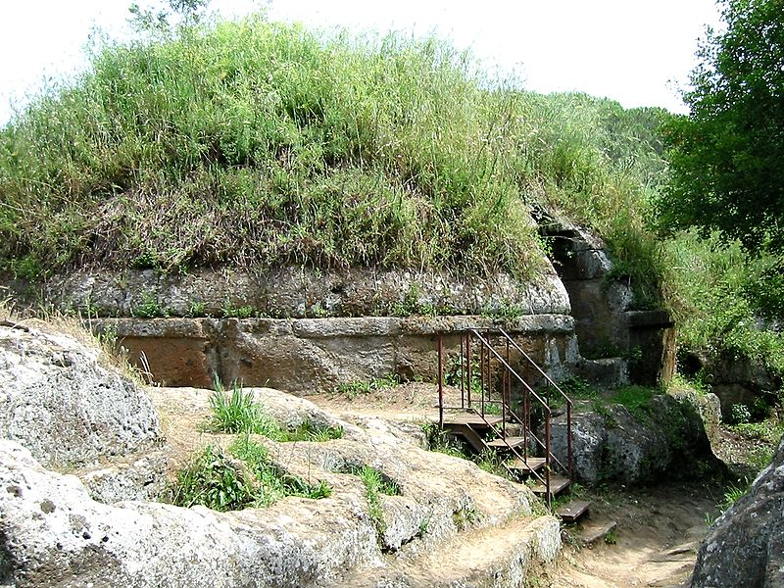

Slide 11
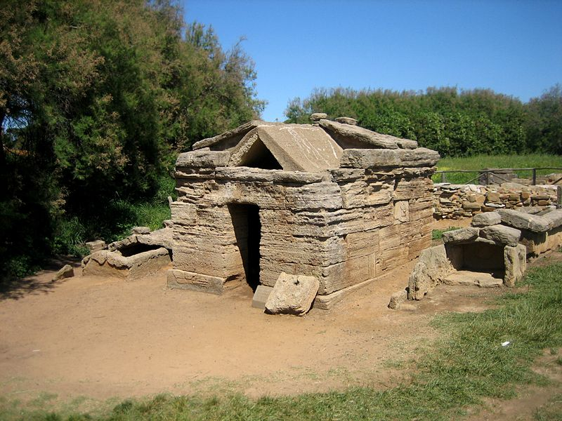

Slide 12
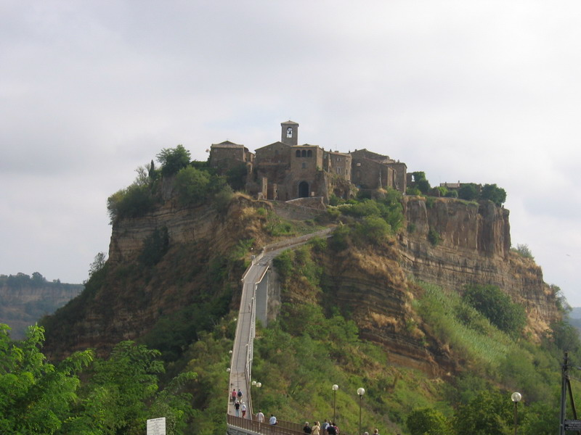

Slide 13
Otázky pro opakování a k zamyšlení:
popiš historii etruské říše
charakterizuj architekturu Etrurie
popiš toskánský sloh
uveď některé památky

Slide 14
STŘEDNÍ ŠKOLA STAVEBNÍ A TECHNICKÁ
Ústí nad Labem, Čelakovského 5, příspěvková organizace
Páteřní škola Ústeckého kraje
Použité zdroje
pérové kresby:
HANUŠ, Karel a Marie BENEŠOVÁ. Vývoj architektury a umění I. Praha: Vydavatelství ČVUT, 1978. ISBN 000.
fotografie: Wikipedia.org [online]. [cit. 2014-01-12]. Dostupné pod licencí Creative Commons z: http://cs.wikipedia.org/wiki/Etruskov%C3%A9

